Slide 1


vishub.org
Una plataforma de e-Learning centrada en la creación y compartición de recursos educativos abiertos

Slide 2
vishub.org
¿Qué es ViSH?

Slide 3

vishub.org
ViSH es una plataforma de e-Learning centrada en la creación y compartición de recursos educativos abiertos para la realización de actividades didácticas

Slide 4
vishub.org
ViSH tiene una interfaz multidispositivo, lo cual permite el acceso desde smartphones, tablets y ordenadores
portátiles y de escritorio

Slide 5

http://vishub.org

Slide 6
vishub.org
¿Qué funcionalidades y servicios ofrece ViSH?

Slide 7
Funcionalidades y Servicios
Publicación y gestión de recursos
Herramientas de creación de objetos de aprendizaje
Servicios de búsqueda
Catálogo de recursos clasificados por temática
Colecciones de recursos personales y públicas
Red social
Cursos online mediante Moodle
Sistema de evaluación y analíticas de aprendizaje
Recomendador
Sistema de Respuesta de Audiencia
Interoperabilidad: estándares de e-Learning

Slide 8
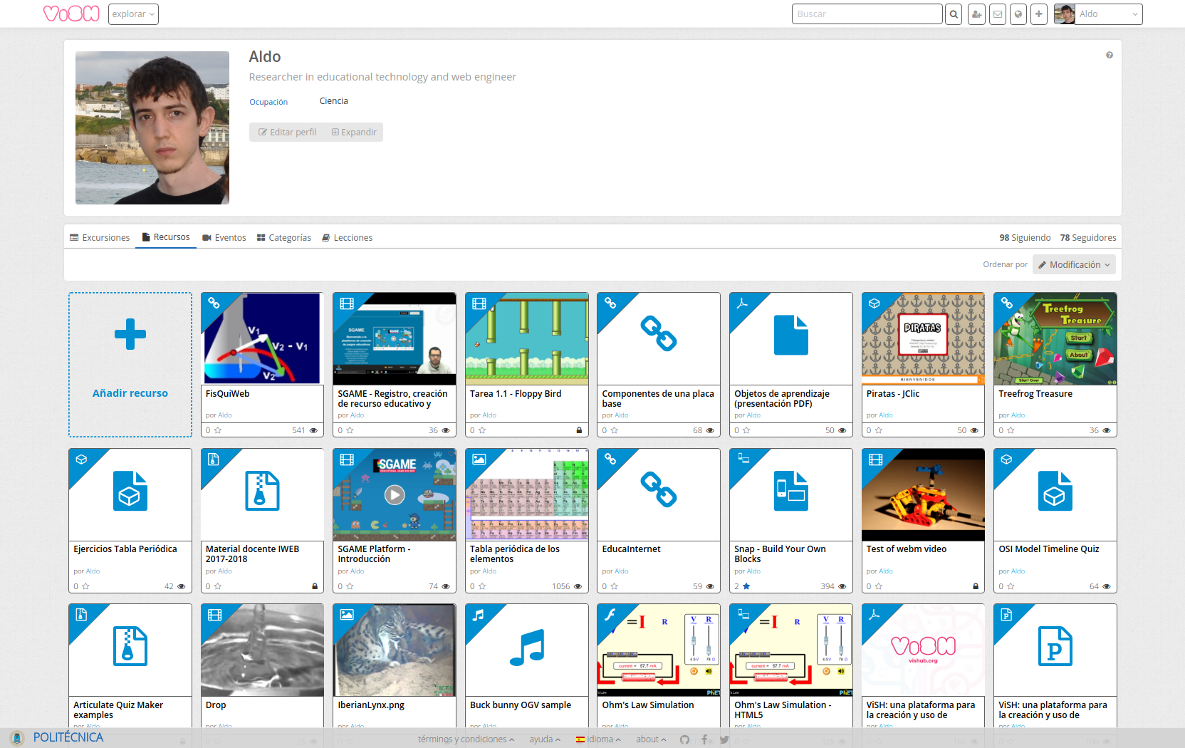
Subida de Recursos

Slide 9
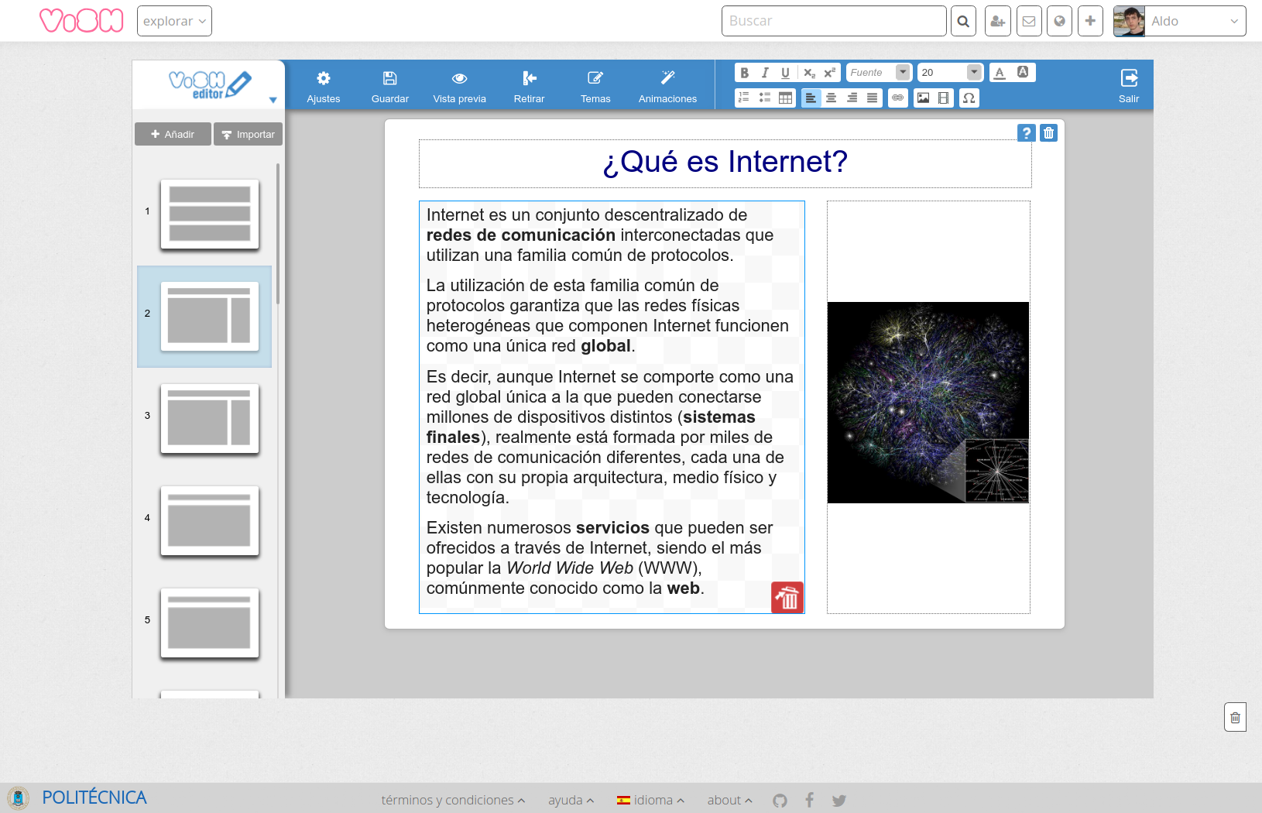
ViSH Editor: Herramienta de creación de Presentaciones Interactivas

Slide 10
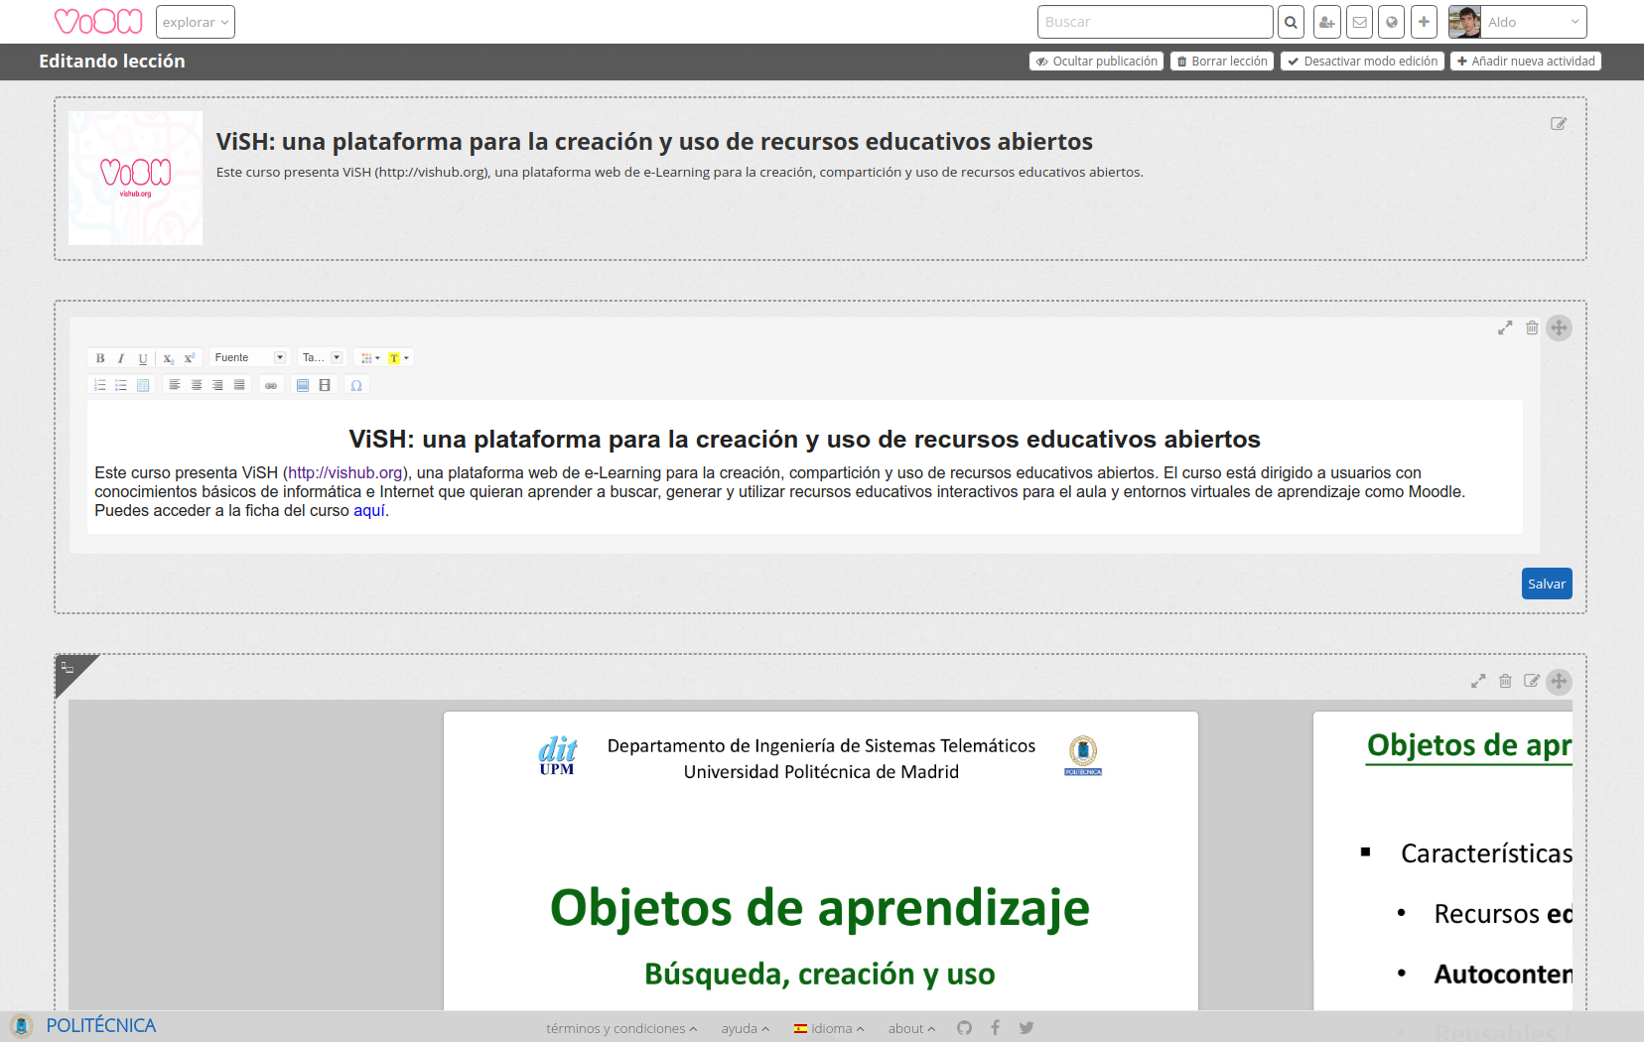
Herramienta de creación de Lecciones

Slide 11
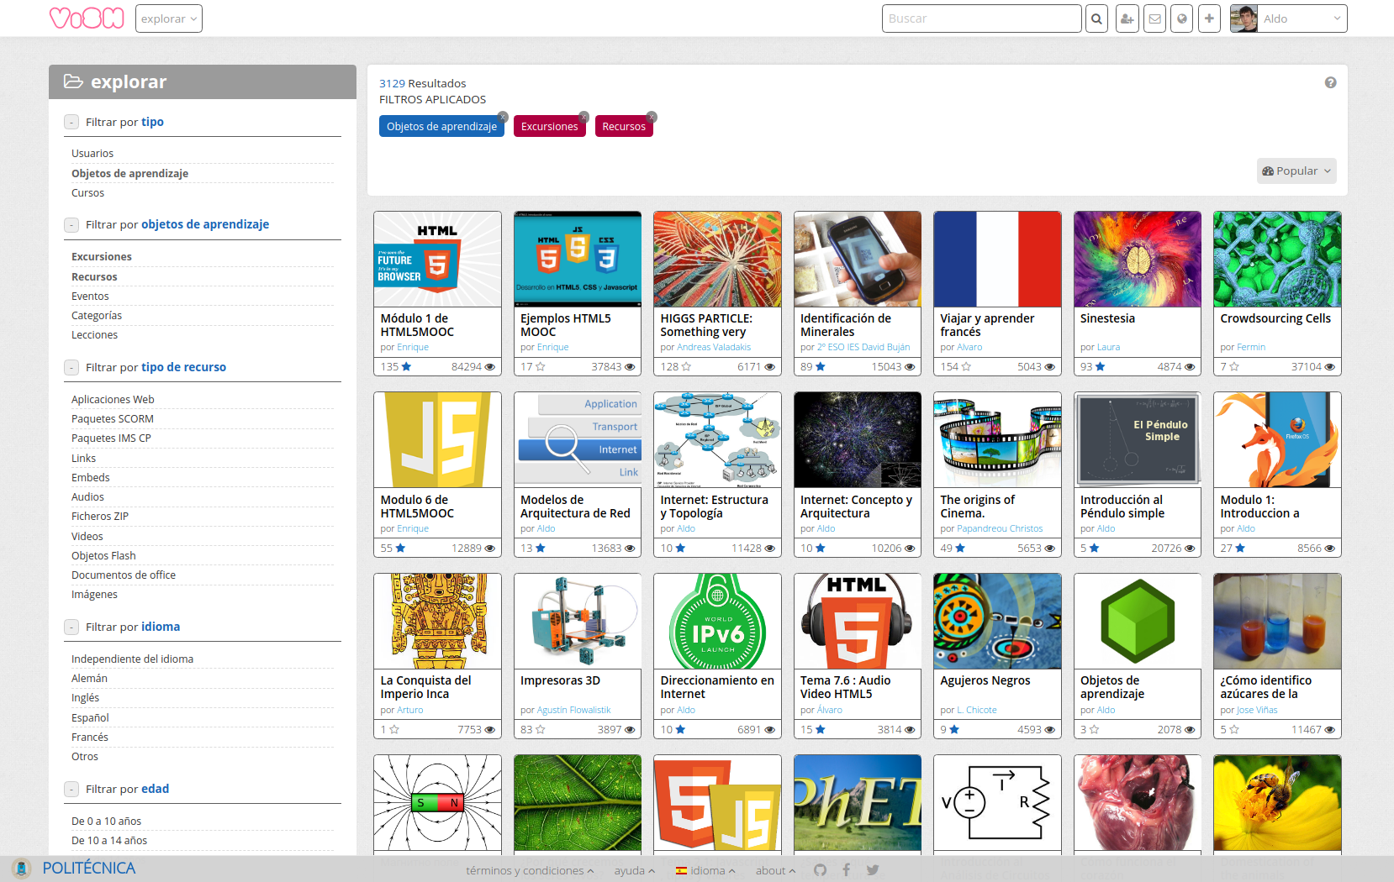
Servicio de Búsqueda

Slide 12
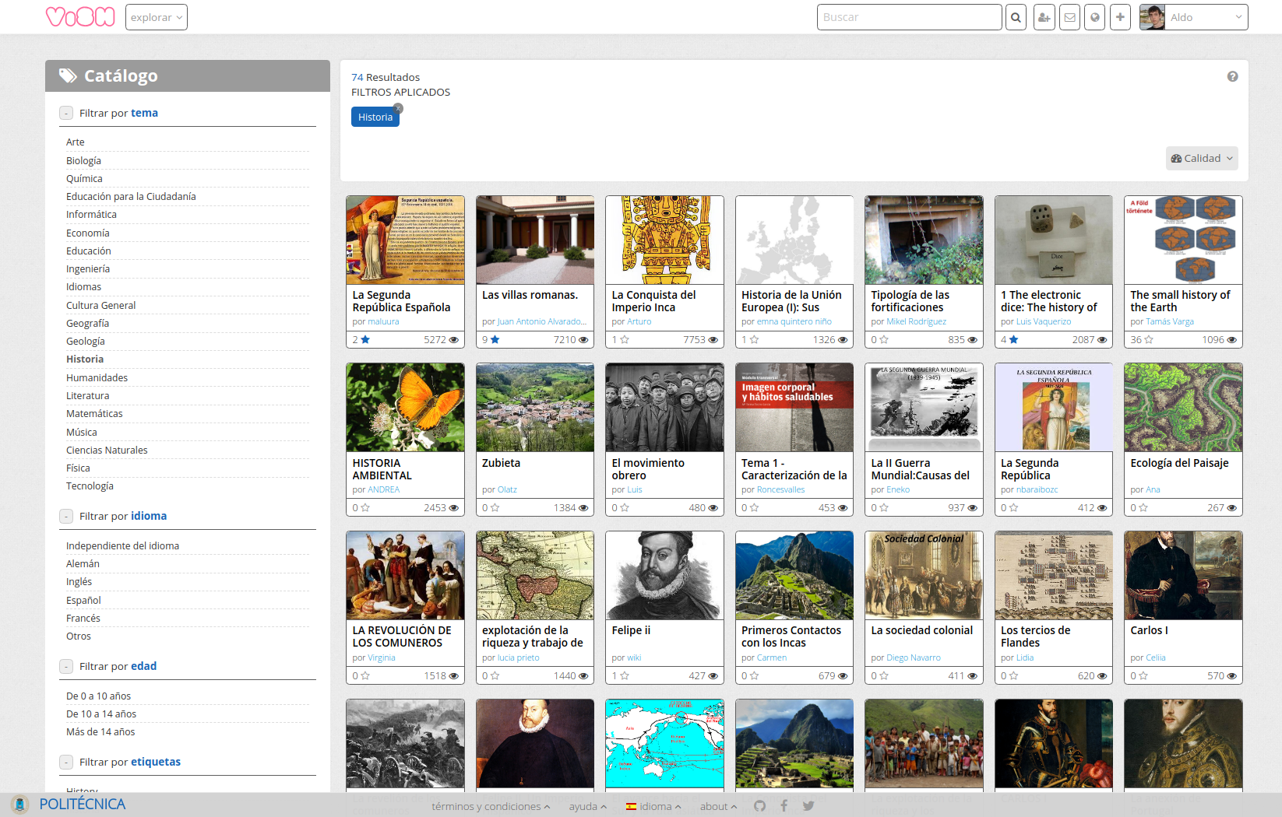
Catálogo

Slide 13
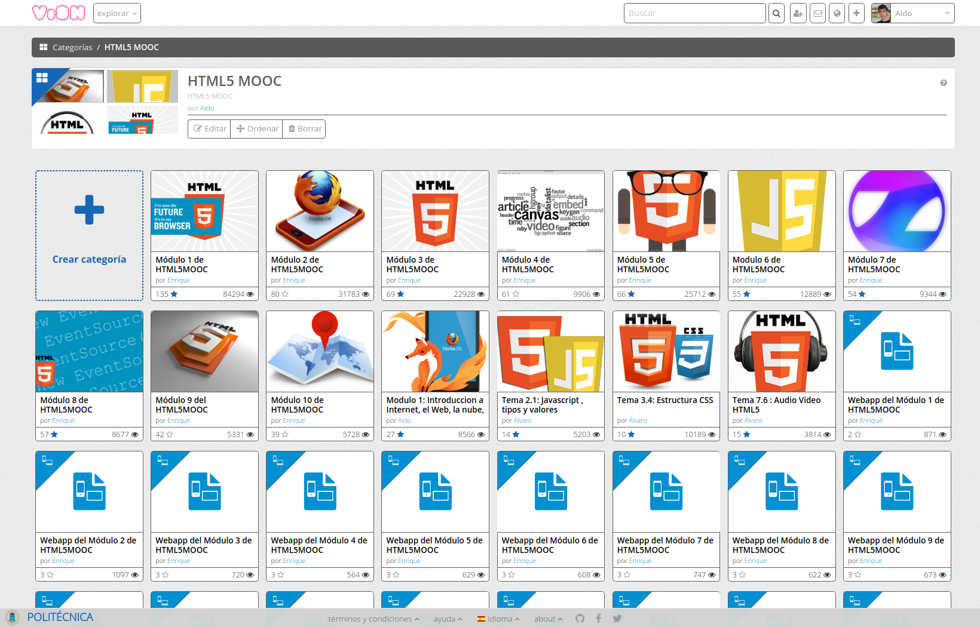
Colecciones

Slide 14
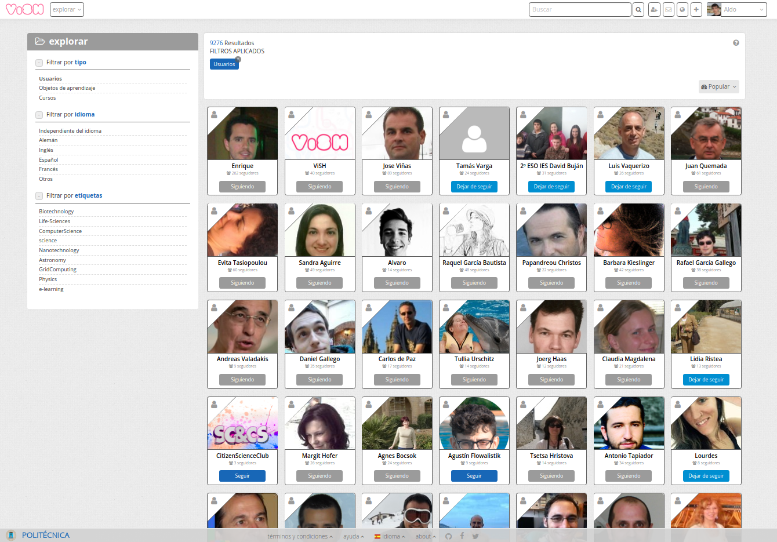
Red Social

Slide 15
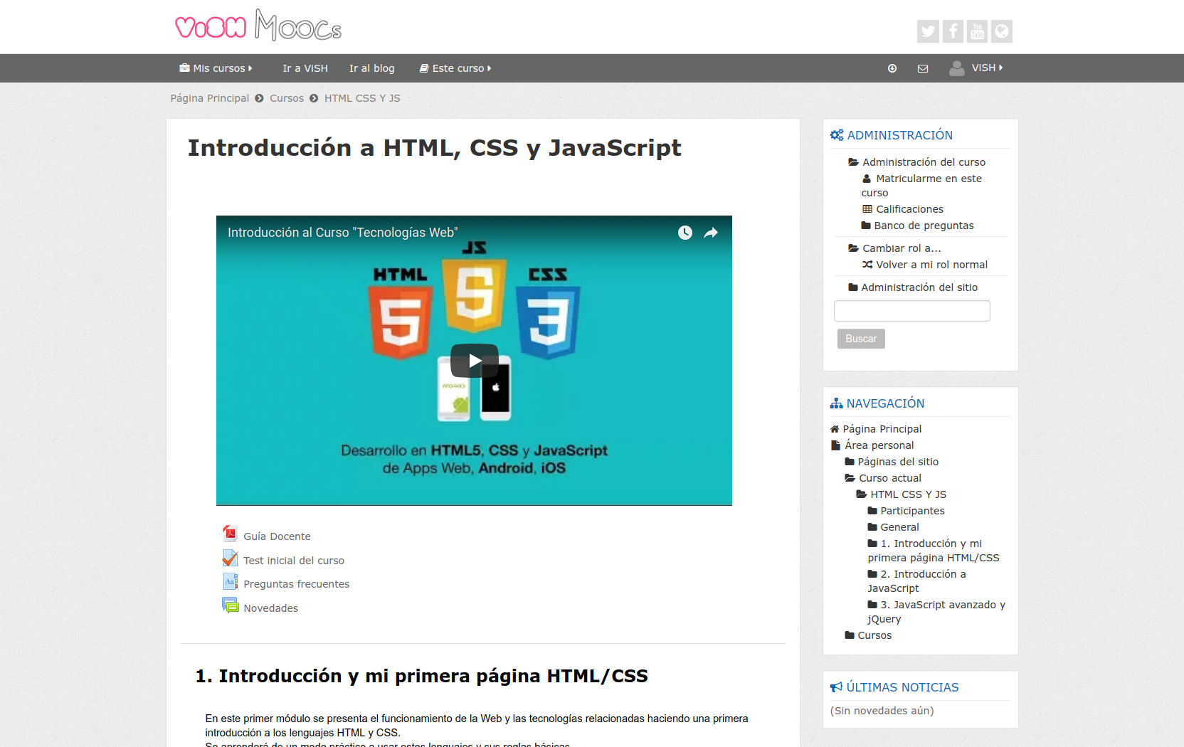
Cursos online mediante Moodle

Slide 16
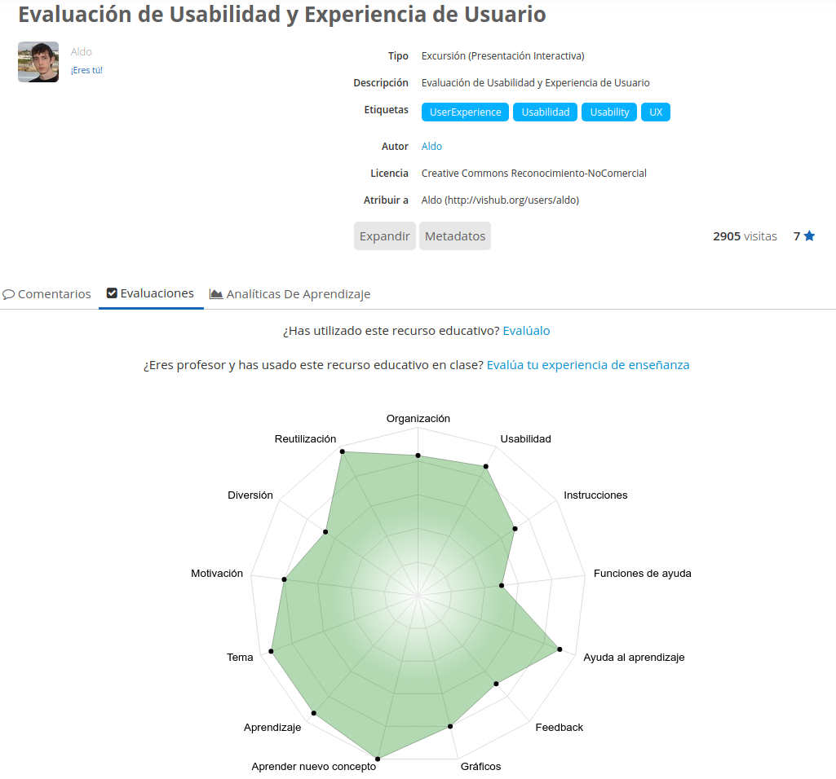
Sistema de Evaluación

Slide 17
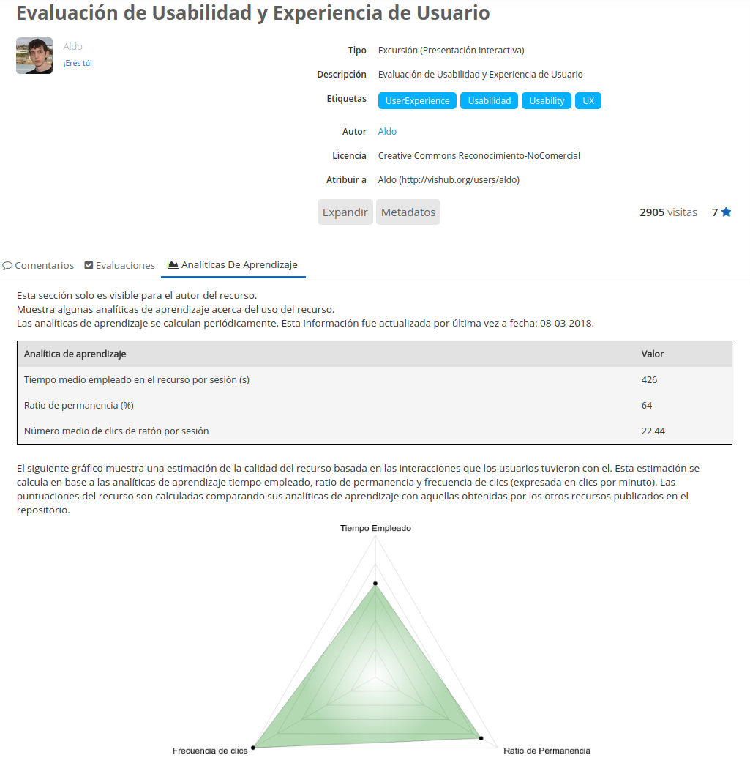
Analíticas de aprendizaje

Slide 18
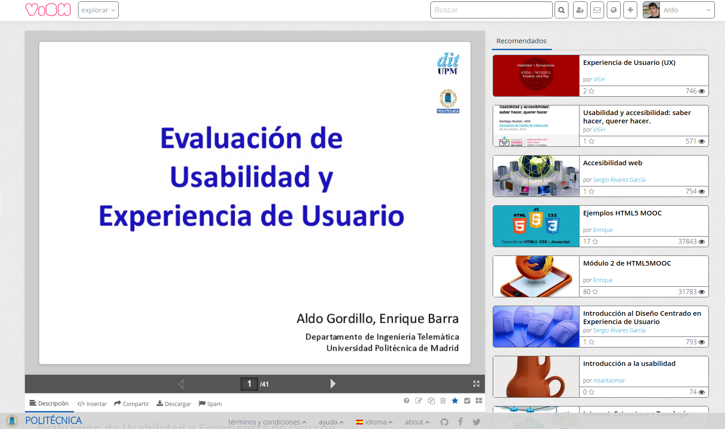
Sistema de Recomendación

Slide 19
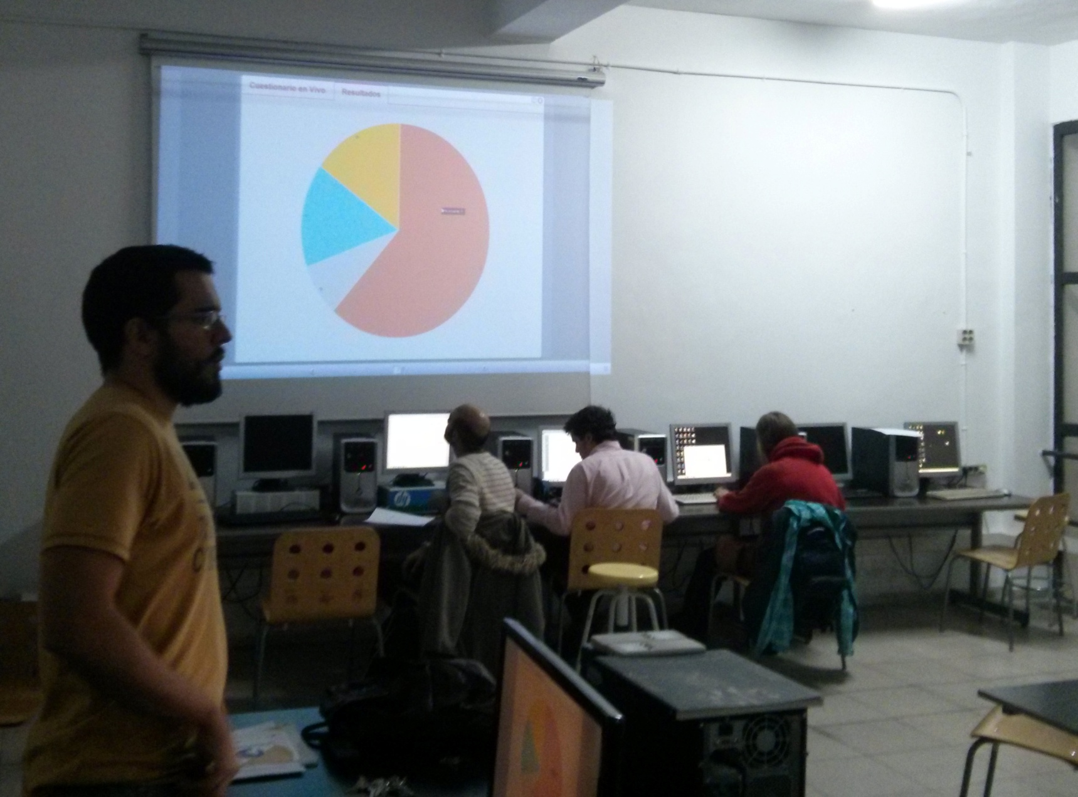
Sistema de Respuesta de Audiencia

Slide 20
Interoperabilidad Soporte de estándares de e-Learning
Estándares de e-Learning soportados
SCORM 1.2 y SCORM 2004 4th Edition
IMS CP 1.1.4
IMS QTI 2.1
Moodle XML
LOM (Learning Object Metadata)
OAI-PMH

Slide 21
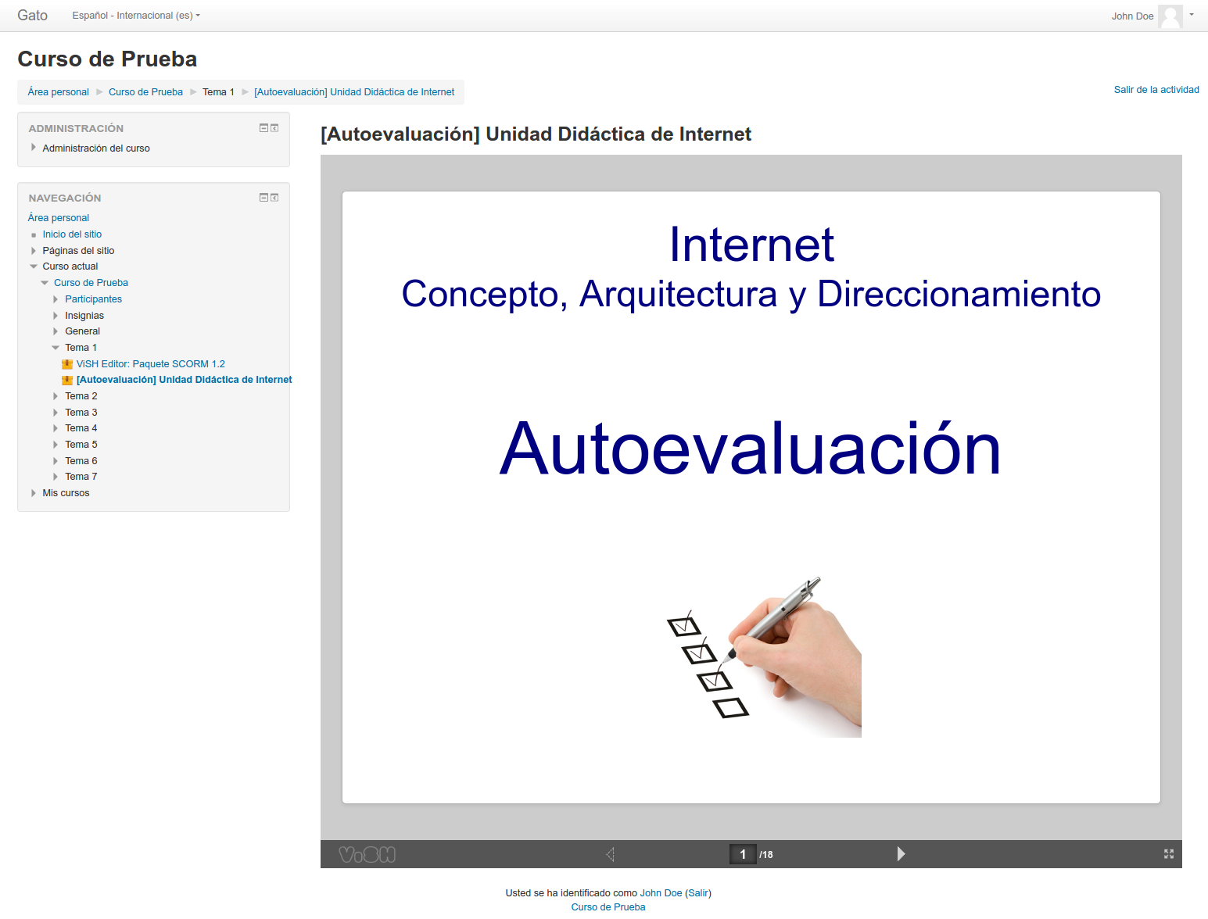
Interoperabilidad Importación de recursos en Moodle

Slide 22
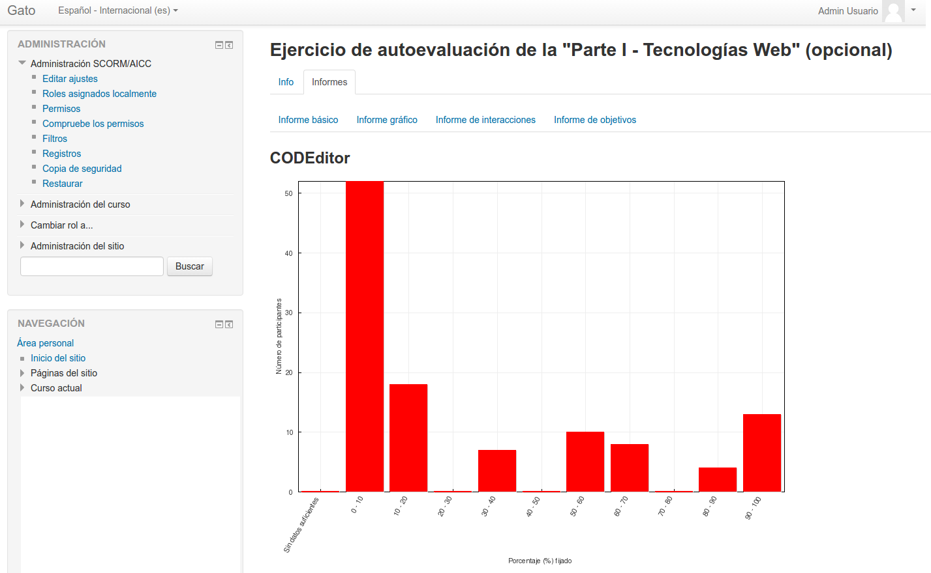
Interoperabilidad Informes de actividad en Moodle

Slide 23
vishub.org
Ejemplos de
Presentaciones Interactivas

Slide 24
vishub.org
Más ejemplos de
Recursos Educativos

Slide 25
vishub.org
¿Cómo puede usarse ViSH para el apoyo a la enseñanza?

Slide 26
Estrategias de uso
Material de apoyo para clases presenciales
Presentaciones enriquecidas para el profesor
Actividades y recursos para los alumnos

Slide 27
Estrategias de uso
Material de apoyo para clases presenciales
Presentaciones enriquecidas para el profesor
Actividades y recursos para los alumnos
En Entornos Virtuales de Aprendizaje como Moodle de forma presencial o a distancia:
Tareas evaluables (entregas, exámenes, …)
Contenidos con mayor seguimiento
Recursos con autoevaluación

Slide 28
Estrategias de uso
Material de apoyo para clases presenciales
Presentaciones enriquecidas para el profesor
Actividades y recursos para los alumnos
En Entornos Virtuales de Aprendizaje como Moodle de forma presencial o a distancia:
Tareas evaluables (entregas, exámenes, …)
Contenidos con mayor seguimiento
Recursos con autoevaluación
Proyectos de clase (learning by doing)

Slide 29
Estrategias de uso
Material de apoyo para clases presenciales
Presentaciones enriquecidas para el profesor
Actividades y recursos para los alumnos
En Entornos Virtuales de Aprendizaje como Moodle de forma presencial o a distancia:
Tareas evaluables (entregas, exámenes, …)
Contenidos con mayor seguimiento
Recursos con autoevaluación
Proyectos de clase (learning by doing)
Cursos online de refuerzo o ampliación

Slide 30
Estrategias de uso
Material de apoyo para clases presenciales
Presentaciones enriquecidas para el profesor
Actividades y recursos para los alumnos
En Entornos Virtuales de Aprendizaje como Moodle de forma presencial o a distancia:
Tareas evaluables (entregas, exámenes, …)
Contenidos con mayor seguimiento
Recursos con autoevaluación
Proyectos de clase (learning by doing)
Cursos online de refuerzo o ampliación
Sistema de Respuesta de Audiencia

Slide 31
vishub.org
Estadísticas de uso de la plataforma ViSH

Slide 32
Estadísticas de Uso
Más de 9.000 usuarios registrados
Más de 3.000 recursos publicados
En torno a 100.000 visitas anuales
~ 300 visitas diarias de media
Escenarios de uso
Institutos de primaria y secundaria
Universidades
MOOCs

Slide 33


Muchas gracias por vuestra atención
¿Preguntas?
Aldo Gordillo agordillo@dit.upm.es
Enrique Barra ebarra@dit.upm.es

